Slide 1
Séjour d’une semaine à New-York 4 567 €
Séjour d’un mois aux Etats-Unis
8 009 €
Séjour d’une semaine à Bali
2 789 €
Week-end de 3 jours en Martinique pour 4 personnes
6 798 €
Week-end de 3 jours au ski pour 4 personnes
5 432 €
Week-end de 3 jours à Rome
775 €
Séjour d’un mois à Pékin pour 6 personnes
12 964 €
Séjour d’une semaine à Mexico
3 542 €
Séjour d’une semaine à Moscou 2 086 €
Séjour d’un mois à Hong-Kong pour 6 personnes
23 008 €
Séjour d’un mois en Islande pour 6 personnes
23 912 €
Séjour d’un mois en Norvège pour 6 personnes
30 008 €
Séjour d’un mois en Croatie pour 6 personnes
9 760 €
Séjour d’un mois en Australie pour 6 personnes
32 765 €
Séjour d’un mois au Japon pour 6 personnes
43 987 €

Slide 2
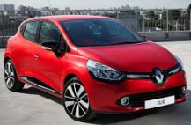
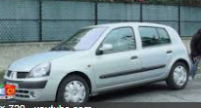
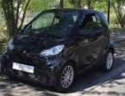
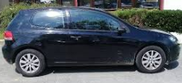
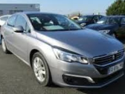
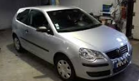
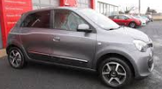
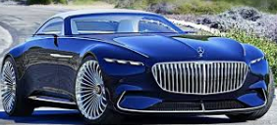
Voiture d’occasion
4 325 €
Voiture neuve
8 009 €
Voiture d’occasion
1 450 €
Voiture d’occasion
1 306 €
Voiture d’occasion
3 452 €
Voiture d’occasion
2 096 €
Voiture d’occasion
5 431 €
Voiture d’occasion
3 200 €
Voiture d’occasion
2 190 €
Voi
Voiture neuve
9 654 €
Voiture neuve
8 009 €
Voiture neuve
13 002 €
Voiture neuve
280 000 €
Voiture neuve
145 987 €
Voiture neuve
212 000 €

Slide 3
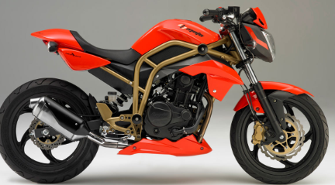
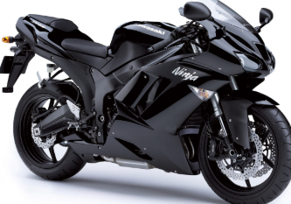
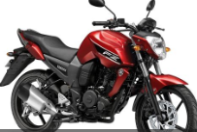
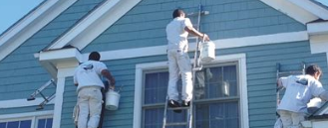
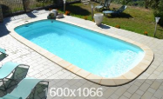
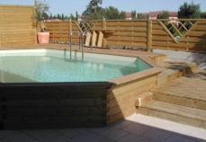
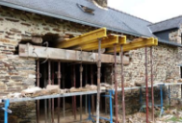
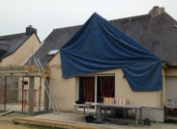
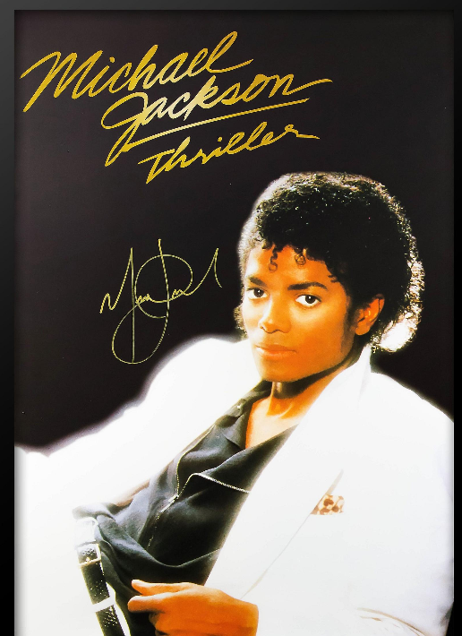
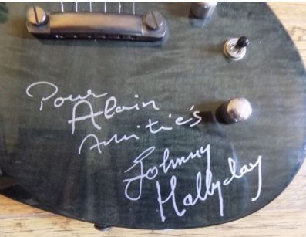
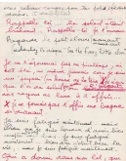
Moto
5 764 €
Moto
7 654 €
Moto
4 657 €
Travaux pour la maison
25 432 €
Travaux pour la maison
17 869 €
Travaux pour la maison
21 096 €
Travaux pour la maison
27 096 €
Travaux pour la maison
4 356 €
Travaux pour la maison
12 345 €
Travaux pour la maison
122 096 €
Travaux pour la maison
5 340 €
Travaux pour la maison
5 430 €
Guitare signé Johnny Halliday
1 999 €
Chanson inédite Claude François
2 500 €
Album « thriller » signé
1 049€

